Slide 1
欢
乐
国
庆
喜迎中华人民共和国第六十八个国庆节

Slide 2
前言
国庆节是由一个国家制定的用来纪念国家本身的法定假日。
它们通常是这个国家的独立、宪法的签署、元首诞辰或其他有重大纪念意义的周年纪念日；也有些是这个国家守护神的圣人节。
虽然绝大部分国家都有类似的纪念日，但是由于复杂的政治关系，部分国家的这一节日不能够称为国庆日，比如美国只有独立日，没有国庆日，但是两者意义相同。
而中国古代把皇帝即位、诞辰称为“国庆”。
如今，中国国庆节特指中华人民共和国正式成立的纪念日10月1日。
世界历史上最悠久的国庆节是圣马力诺的国庆节，远在公元301年，圣马力诺就把9月3日定为自己的国庆节。

Slide 3
壹
国庆节的演变历史
贰
国庆节的来历
目
叁
国庆节的意义
录
肆
国庆节节日活动
伍
国庆节庆祝活动

Slide 4
壹
国庆节的演变历史

Slide 5
“国庆”的含义
“国庆”一词，本指国家喜庆之事，最早见于西晋。西晋的文学家陆机在《五等诸侯论》一文中就曾有“国庆独飨其利，主忧莫与其害”的记载、我国封建时代、国家喜庆的大事，莫大过于帝王的登基、诞辰（清朝称皇帝的生日为万岁节）等。因而我国古代把皇帝即位、诞辰称为“国庆”。今天称国家建立的纪念日为国庆节。

Slide 6
国庆日决议
1949年12月3日，中央人民政府委员会第四次会议接受全国政协的建议，通过了《关于中华人民共和国国庆日的决议》，决定每年10月1日为中华人民共和国宣告成立的伟大日子，为中华人民共和国国庆日。
1949年10月1日中华人民共和国成立后，国庆的庆祝形式曾几经变化。
在新中国成立初期（1950─1959年），每年的国庆都举行大型庆典活动，同时举行阅兵。1960年9月，中共中央、国务院本着勤俭建国的方针，决定改革国庆制度。此后，自1960年至1970年，每年的国庆均在天安门前举行盛大的集会和群众游行活动，但未举行阅兵。
1971年至1983年，每年的10月1日，北京都以大型的游园联欢活动等其他形式庆祝国庆，未进行群众游行。1984年，国庆35周年，举行了盛大的国庆阅兵和群众庆祝游行。在此后的十几年间，均采用其他形式庆祝国庆，未再举行国庆阅兵式和群众庆祝游行。1999年10月1日，国庆50周年，举行了盛大国庆阅兵和群众庆祝游行。这是中华人民共和国在20世纪举行的最后一次盛大国庆庆典。
新中国成立以来，在国庆庆典上共进行过14次阅兵。分别是1949年至1959年间的11次和1984年国庆35周年、1999年国庆50周年、2009年国庆60周年的三次。

Slide 7
贰
国庆节的来历

Slide 8
各国确立“国庆节”的依据
世界各国确定国庆节的依据千奇百怪。据统计，全世界以国家建立的时间为国庆节的国家有35个。以占领首都那天为国庆节的有古巴、柬埔寨等。有些国家以国家独立日为国庆节。
1804年1月1日，海地人民歼灭了拿破仑的6万远征军，在太子港宣布独立，从此就把每年的1月1日定为国庆节。墨西哥、加纳等国也是如此。还有些国家以武装起义纪念日作为国庆节。7月14日是法国国庆日。^{[2]}
1789年的这一天，巴黎人民攻占了象征封建统治的巴士底狱，推翻了君主政权。另有一些国家以重大会议日为国庆节。
美国以1776年7月4日大陆会议通过《独立宣言》的日子为国庆日。^{[3]}
加拿大以英国议会1867年7月1日通过《大不列颠北美法案》这一天为国庆节。还有以国家元首的生日为国庆节的，如尼泊尔、泰国、瑞典、荷兰、丹麦、比利时等国家。
国庆节是每个国家的重要节日，但名称有所不同。许多国家叫“国庆节”或“国庆日”，还有一些国家叫“独立日”或“独立节”，也有的叫“共和日”、“共和国日”、“革命日”、“解放日”、“国家复兴节”、“宪法日”等，还有直接以国名加上“日”的，如“澳大利亚日”、“巴基斯坦日”，有的则以国王的生日或登基日为国庆日，如遇国王更替，国庆的具体日期也随之更换。

Slide 9
设立国庆节的意义
纪
念
国庆节是由一个国家制定的用来纪念国家本身的法定假日。
它们通常是这个国家的独立、宪法的签署、元首诞辰或其他有重大纪念意义的周年纪念日；也有些是这个国家守护神的圣人节。
虽然绝大部分国家都有类似的纪念日，但是由于复杂的政治关系，部分国家的这一节日不能够称为国庆日，比如美国只有独立日，没有国庆日，但是两者意义相同。
而中国古代把皇帝即位、诞辰称为“国庆”。
国
家

Slide 10
叁
国庆节的意义

Slide 11
国庆的功能体现
国家凝聚力
民族凝聚力
政府号召力
国庆这种特殊纪念方式一旦成为新的、全民性的节日形式，便承载了反映这个国家、民族的凝聚力的功能。同时国庆日上的大规模庆典活动，也是政府动员与号召力的具体体现。

Slide 12
国庆纪念日是一种特征
国家
国庆纪念日是近代民族国家的一种特征，是伴随着近代民族国家的出现而出现的，并且变得尤为重要。它成为一个独立国家的标志，反映这个国家的国体和政体。
反映
政体

Slide 13
国庆的基本特征
显示力量
增强国民信心
体现凝聚力
发挥号召力

Slide 14
肆
国庆节节日活动

Slide 15
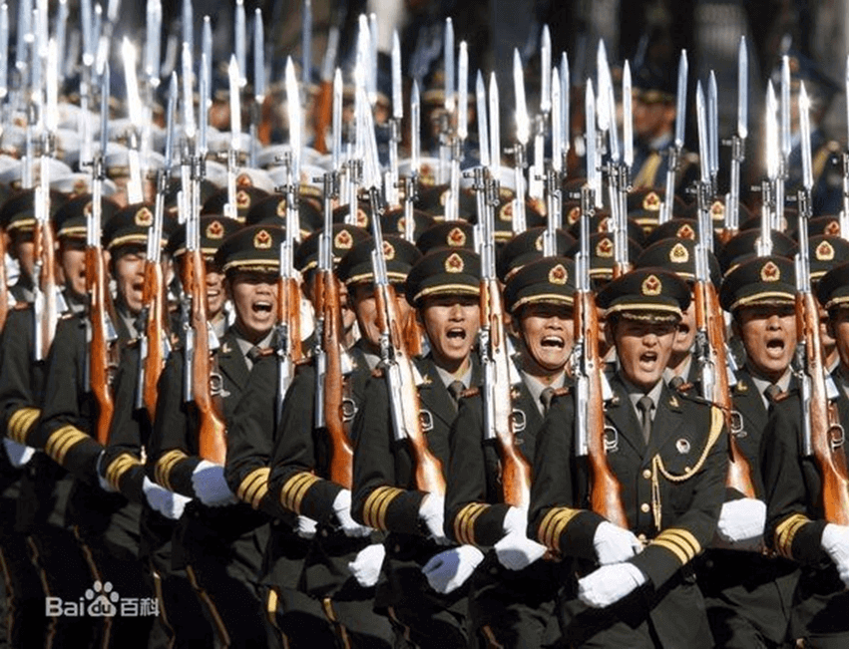
国庆节阅兵仪式
每逢五、十周年会有不同规模的庆典和阅兵，历史上影响较大且最具代表意义的是开国大典、建国5周年、10周年、35周年和50周年、60周年的六次大阅兵。
从1949年开国大典至今，共举行了十四次国庆阅兵。
1949年至1959年十年，共举行了11次国庆阅兵。
1960年9月，中共中央、国务院实行“厉行节约、勤俭建国”的方针，改革国庆典礼制度，实行“五年一小庆、十年一大庆，逢大庆举行阅兵”。
1964年国防部颁布的军队列条令中，第一次列出阅兵条款。随后，由于“文化大革命”及其他原因，连续24年没有举行国庆阅兵。
1984年，根据邓小平的提议，中共中央决定恢复阅兵，并于1984年国庆35周年时举行大型的国庆阅兵式。
1999年，中共中央决定举行建国50周年阅兵，于1999年10月1日在天安门广场举行了大型的阅兵式。
2009年国庆节举行建国60周年大阅兵。

Slide 16
国庆的假期安排
1999年起国庆节是中国大陆的“黄金周”假期。国庆的法定休假时间为3天，再将前后两个周末调整为一起休假共计7天；中国大陆海外机构及企业则为3-7日；澳门特别行政区为2日，香港特别行政区为1日。
截至2014年，中国国务院办公厅节假日安排的通知10月1日至7日放假调休，共7天。9月28日（星期日）、10月11日（星期六）上班。

Slide 17
伍
国庆节庆祝活动

Slide 18
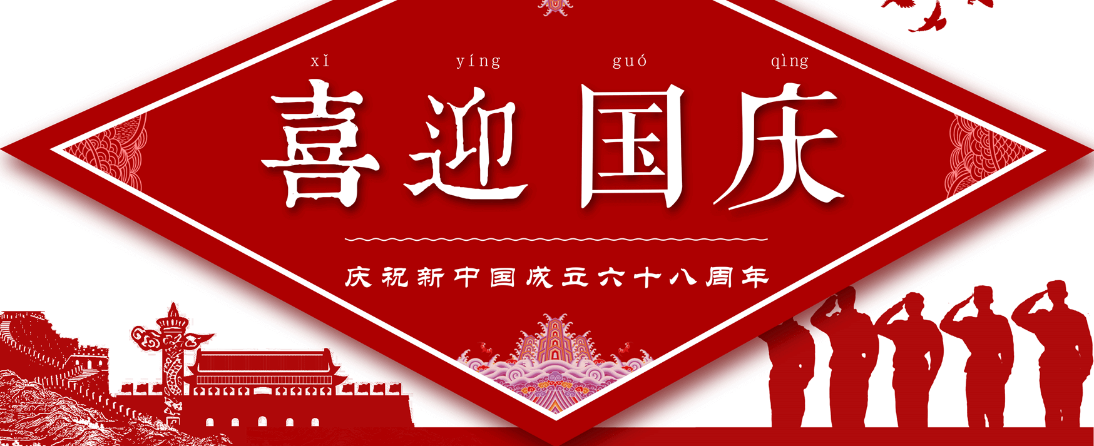
国庆所代表的重大意义
新中国成立68周年，新中国成立68周年，新中国成立68周年,新中国成立68周年

Slide 19
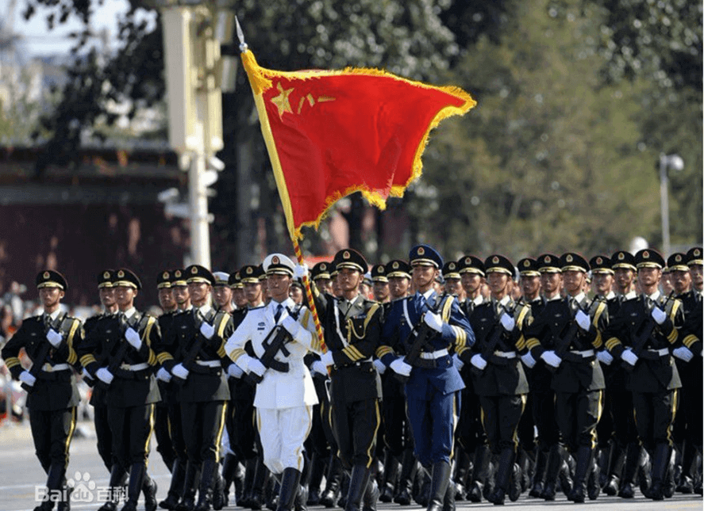
国庆日确立决议
1949年12月2日，中央人民政府通过《关于中华人民共和国国庆日的决议》，规定每年10月1日为国庆日，并以这一天作为宣告中华人民共和国成立的日子。
从1950年起，每年的10月1日成为了中国各族人民隆重欢庆的节日。

Slide 20
国庆的风俗习惯
国庆日，各国都要举行不同形式的庆祝活动，以加强本国人民的爱国意识，增强国家的凝聚力。各国之间也都要相互表示祝贺。逢五逢十的国庆日，有的还要扩大庆祝规模。为庆祝国庆日，各国政府通常要举行一次国庆招待会，由国家元首、政府首脑或外交部长出面主持，邀请驻在当地的各国使节和其他重要外宾参加。但也有的国家不举行招待会，如美国、英国均不举行招待会。

Slide 21
后记
国庆节是由一个国家制定的用来纪念国家本身的法定假日。
它们通常是这个国家的独立、宪法的签署、元首诞辰或其他有重大纪念意义的周年纪念日；也有些是这个国家守护神的圣人节。
虽然绝大部分国家都有类似的纪念日，但是由于复杂的政治关系，部分国家的这一节日不能够称为国庆日，比如美国只有独立日，没有国庆日，但是两者意义相同。
而中国古代把皇帝即位、诞辰称为“国庆”。
如今，中国国庆节特指中华人民共和国正式成立的纪念日10月1日。
世界历史上最悠久的国庆节是圣马力诺的国庆节，远在公元301年，圣马力诺就把9月3日定为自己的国庆节。

Slide 22
感谢
您的聆听

